Slide 1
SPRAWOZDANIE Z PROJEKTU INPG
Maciej Aleksandrowicz
Aleksandra Dąbrowska
Filip Garbacik Kinga Talaga

Slide 2
SPIS TREŚCI

Slide 3
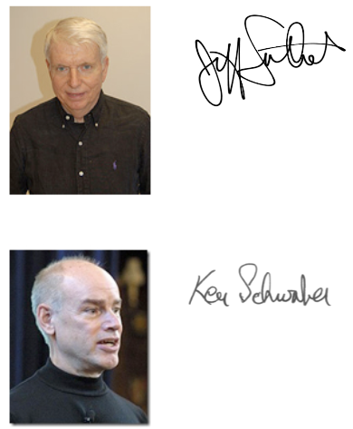
Na początek kilka słów o tym czym jest SCRUM

Slide 4
Przejrzystość
Inspekcja
Adaptacja

Slide 5
Zespół Scrumowy
Właściciel Produktu
Zespół Deweloperski
Scrum Master
Inne pojęcia
Sprint
Backlog Produktu
Definicja ukończenia

Slide 7
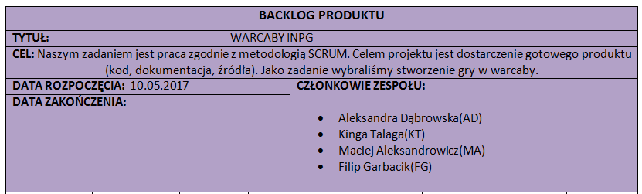
Backlog

Slide 8
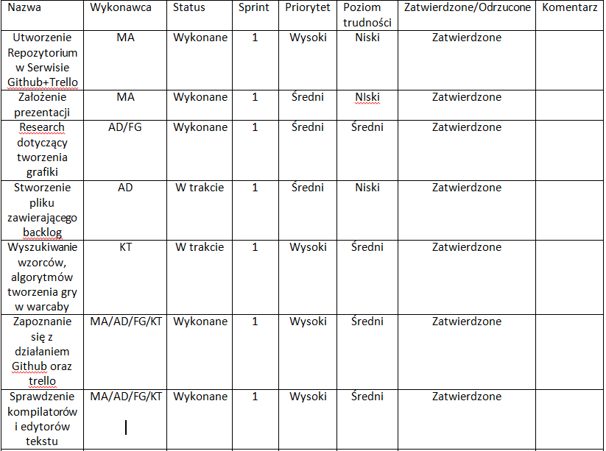
I Sprint

Slide 9
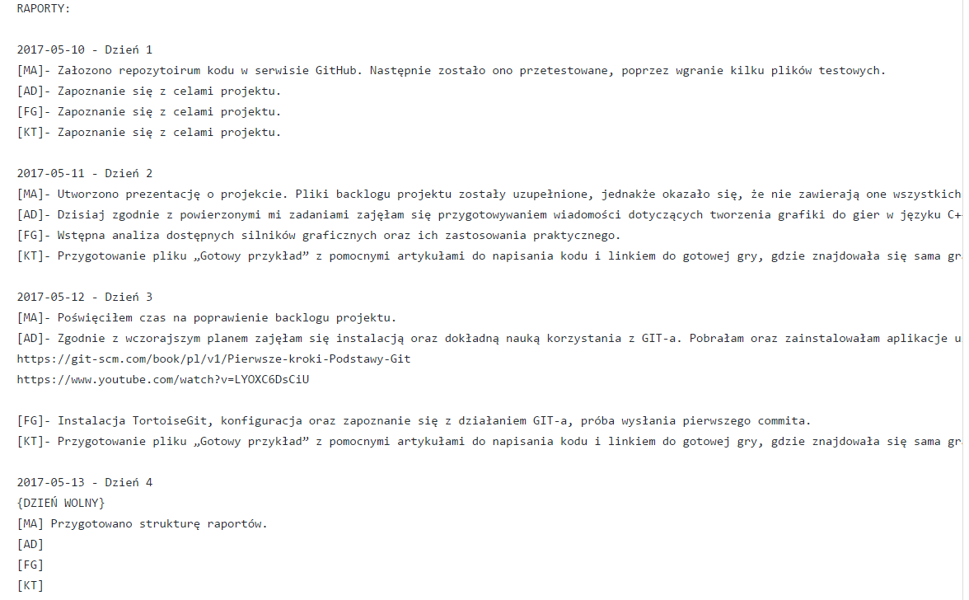
Raporty

Slide 10
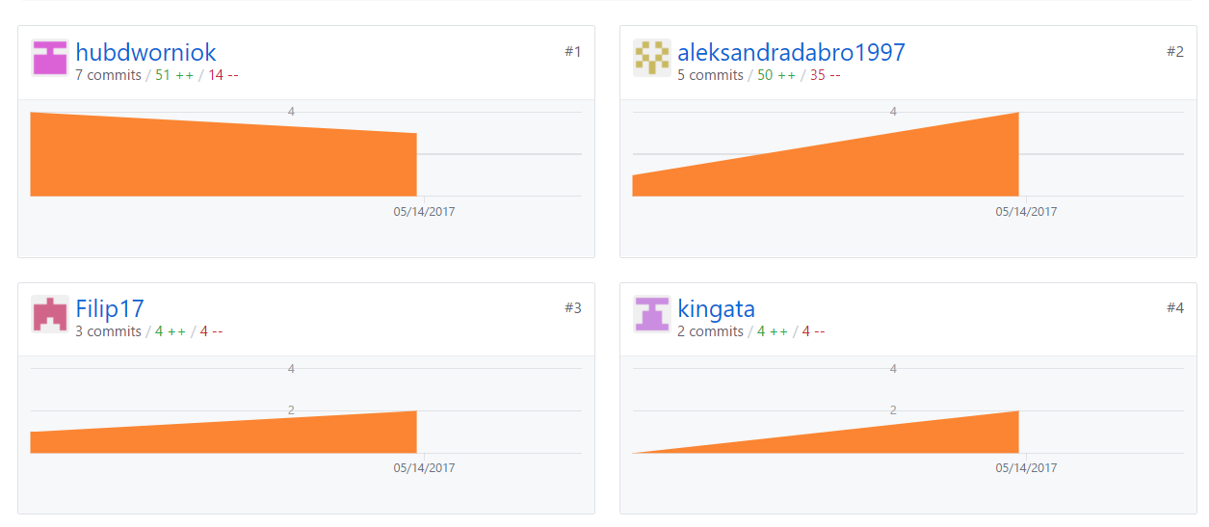
Statystyka commitów

Slide 11
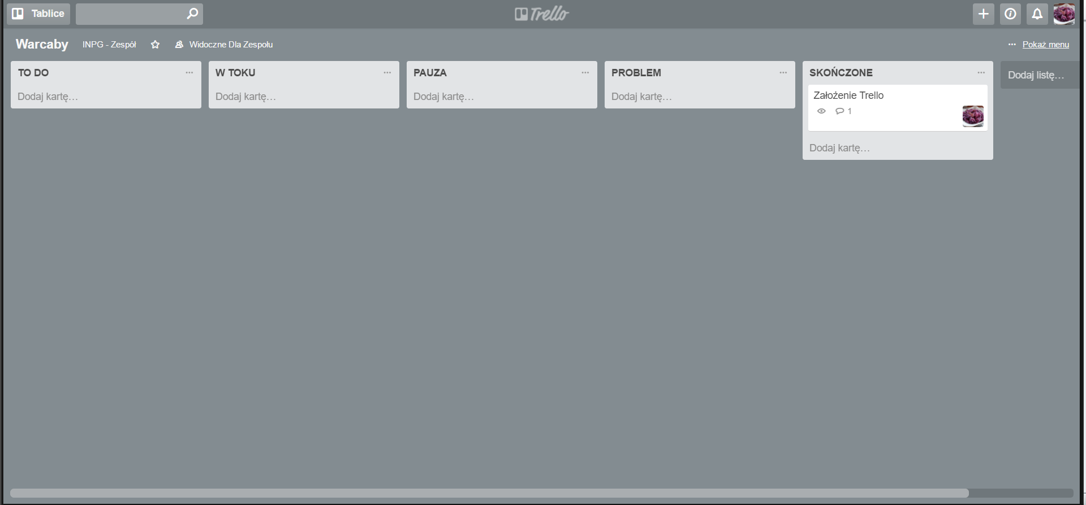
Założenie Trello

Slide 12
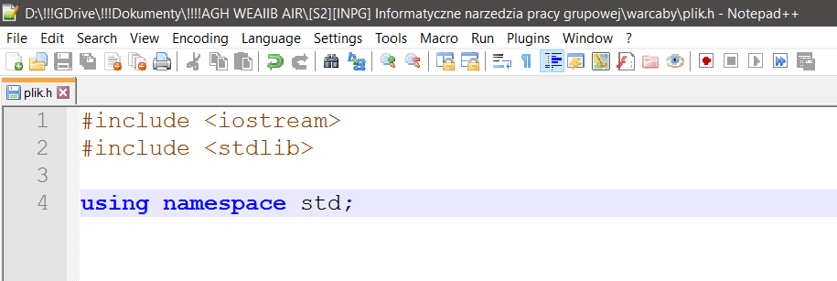
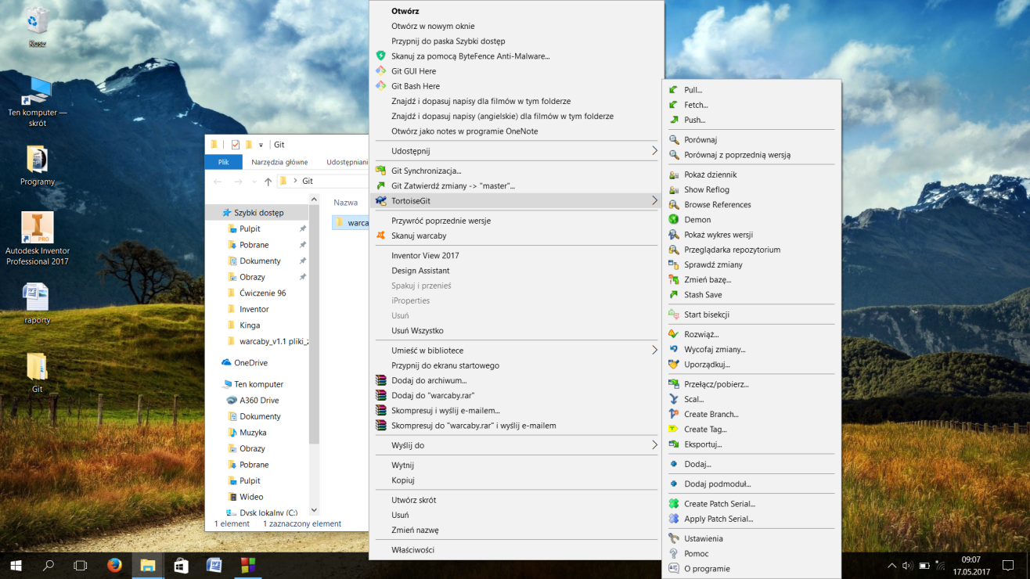
Instalacja oprogramowania

